Slide 1
ШКОЛА ВАКЦИНОПРОФИЛАКТИКИ
ГБУЗ «Центр медицинской профилактики» министерства здравоохранения Краснодарского края.

Slide 2
Цикл образовательной подготовки состоит из трех занятий, продолжительностью 1 час каждое. Работа школы строится на групповой и индивидуальной основе – в течение трех дней подряд или через день.
ОБЩИЙ РЕГЛАМЕНТ.
ПЛАН ЗАНЯТИЙ.
№№ пп | Тема занятий | Ответственный за исполнение
1 | 2 | 3
1 | Иммунизация, вакцинопрофилактика. | Руководитель школы Врач ОМК
2. | Календарь прививок, рекомендованный в РФ. Вакцины, применяемые для профилактических прививок. | Руководитель школы Врач ОМК
3. | Противопоказания к проведению профилактических прививок. Побочные эффекты. Осложнения. | Руководитель школы Врач ОМК

Slide 3
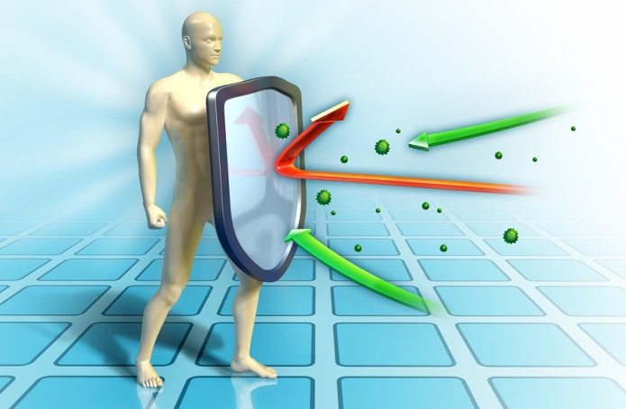
Занятие 1. Вакцинация и иммунопрофилактика.
Вакцинация обеспечивает защиту как детского, так и взрослого населения от ряда тяжелых инфекционных заболеваний. К этому ряду относятся такие инфекции как туберкулез, гепатит, дифтерия, столбняк, коклюш, полиомиелит, корь, краснуха, паротит, менингококковая инфекция, гемофильная инфекция, грипп и другие.
По данным Всемирной организации Здравоохранения (ВОЗ) во всем мире от вышеперечисленных инфекций ежегодно умирают или становятся инвалидами 4-5 миллионов детей. Успешное развитие медицины позволило найти эффективный метод профилактики, защиты от этих заболеваний – метод своевременной вакцинации.
Своевременная вакцинация – это иммунопрофилактика в сроки, представленные в национальном календаре прививок (каждая страна имеет свой, отвечающий международным требованиям календарь прививок).

Slide 4
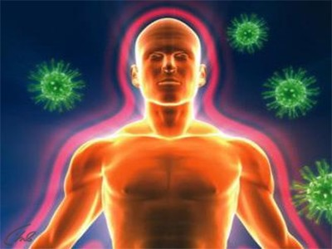
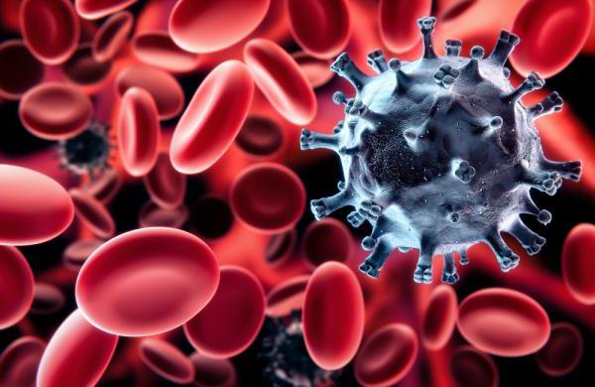
Иммунопрофилактика – метод индивидуальной или массовой защиты населения от инфекционных заболеваний путем создания или усиления искусственного иммунитета.
Иммунитет - способность человеческого организма противостоять не­благоприятным внешним факторам, например бактериям, вирусам, грибам, ядам различного происхождения, попадающим в организм с пищей и воздухом.
Условно иммунитет можно разделить на общий и специфический.
В реализации общего иммунитета участвуют центральные органы иммунитета (вилочковая железа, небные миндалины и др.), кожные покровы, слизистые оболочки, белки крови и т. п.
Средства специфического иммунитета (антитела - иммуноглобулины G и М) избирательны и образуются после перенесенного заболевания или прививки. У ребенка с высоким уровнем общего иммунитета снижается не толь­ко риск поствакцинальных осложнений, но и вероятность заболеть тем инфекционным заболеванием, от которого его прививают.

Slide 5
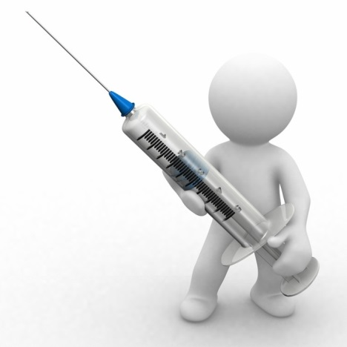
Иммунопрофилактика бывает:
- специфическая (направленная против конкретного возбудителя)
- неспецифическая (активация иммунной системы организма в целом)
- активная (выработка защитных антител самим организмом в ответ на введение вакцины)
- пассивная (введение в организм готовых антител)
Успешное развитие медицины позволило найти эффективный метод профилактики, защиты от инфекционных заболеваний – метод своевременной вакцинации.

Slide 6
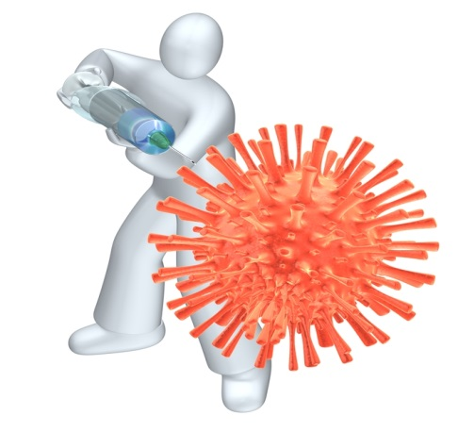
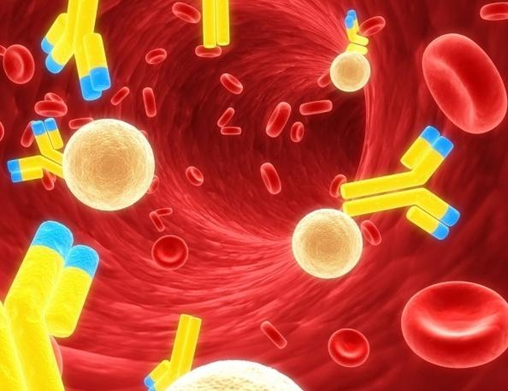
Вакцинация
Вакцинация – это введение в организм человека ослабленного или убитого болезнетворного агента (или искусственно синтезированного белка, который идентичен белку агента) для того, чтобы сформировать иммунитет путем выработки антител для борьбы с возбудителем заболевания. Среди микроорганизмов, против которых успешно борются при помощи прививок, могут быть вирусы (например, возбудители кори, краснухи, свинки, полиомиелита, гепатита А и В и др.) или бактерии (возбудители туберкулеза, дифтерии, коклюша, столбняка и др.).
Чем больше людей имеют иммунитет к той или иной болезни, тем меньше вероятность у остальных (неиммунных) заболеть, тем меньше вероятность возникновения эпидемии.
Выработка специфического иммунитета до проективного (защитного) уровня может быть достигнута при однократной вакцинации (корь, паротит, туберкулеза) или при многократной (полиомиелит, АКДС).

Slide 7
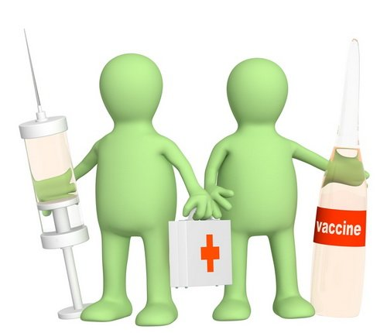
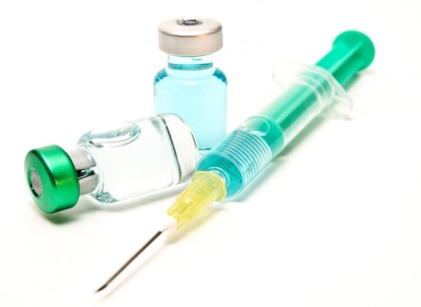
Вакцинация – это самое эффективное и экономически выгодное средство защиты против инфекционных болезней, известное современной медицине.
Вакцины — это биологические препараты, пред­назначенные для создания у людей, животных и птиц иммунитета к возбудителям заразных заболеваний. Их получают из ослабленных или убитых микроорганизмов или продуктов их жизнедеятельности. Основу каждой вакцины составляют защитные антигены, представляющие собой лишь небольшую часть бактериаль­ной клетки или вируса и обеспечивающие развитие специфического иммунного ответа.
Кому и для чего необходимы вакцины
Массовые прививочные мероприятия необходимы для подготовки организма к быстрой и эффективной встрече с болезнетворным микробом. Вакцины, содержащие бактерии, вирусы или их антигены в безопасной форме, вводятся для того, чтобы иммунная система успела предварительно "познакомиться" с этим возбудителем и мобилизовать свои защитные ресурсы. Уже при повторной встрече с настоящим "врагом" организм будет готов очень быстро развить реакцию, которая в состоянии устранить вторгшийся вирус или бактерию до того, как им удастся в нем обосноваться и начать размножение.

Slide 8
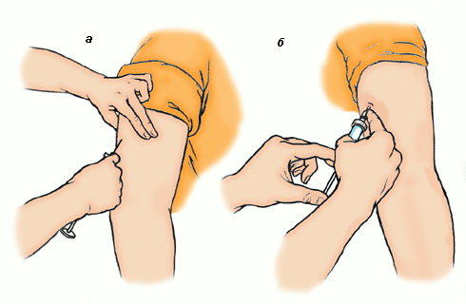
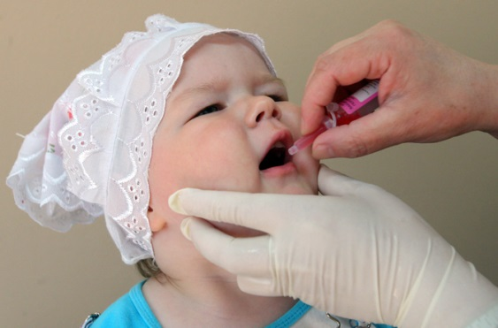
Способы введения вакцин
Внутрикожный и накожный. Классическим приме­ром, предназначенным для внутрикожного введения является БЦЖ. Другие вакцины с внутрикожным введением - живая туляремийная вакцина и вакцина против натуральной оспы. Традиционным местом для накожного введения вакцин является либо плечо (над дельтовидной мышцей), либо предплечье - сере­дина между запястьем и локтевым сгибом.
Пероральный (через рот). Классическим примером пероральной вакцины является ОПВ - живая полиомиелитная вакцина. Обычно таким образом вводятся живые вакцины, защищающие от кишечных инфекций (полиомиелит, брюшной тиф). Для этого вида вакцинации не требуется специального образования и подго­товки.

Slide 9
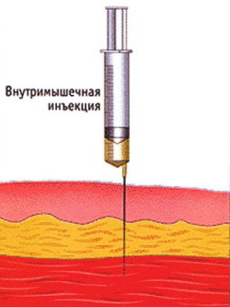
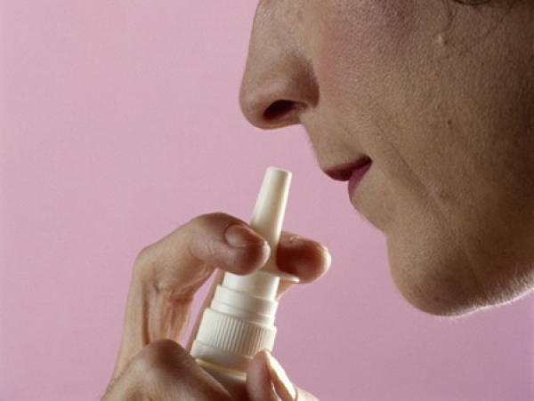
Внутримышечный путь введения вакцин - наиболее предпочтительный способ вакцинации. Детям делать прививку в ягодичную область не рекомендуется, так как в этом возрасте хорошо развит подкожно жировой слой, и попасть в ягодичную мышцу весьма затруднительно. Кроме того, любая инъекция в ягодичную область сопровождается определенным риском повреждения седалищного нерва у людей с анатомически­ми особенностями его прохождения в мышцах. Поэтому наиболее предпочтительным местом для внутримышечного введения вакцин у детей до 2 лет является переднебоковая поверхность бедра (в средней его трети). В этом месте значительно развита мышечная масса, а подкожно жировой слой тоньше, чем в ягодичной области.
Некоторые вакцины (например, живую гриппозную) вводят через нос с помощью специальных распылителей. Разрабатывается аэрозольный способ введения вакцины на слизистые оболочки полости рта и верхних дыхательных путей, а также в виде таблеток или леденцов для рассасывания во рту.

Slide 10
Ревакцинация (повторное введение вакцины) направлена на поддержание иммунитета, выработанного предыдущими вакцинациями.
На развитие поствакцинального иммунитета влияют следующие факторы:
- факторы, связанные с самой вакциной;
- генетическая предрасположенность.
- факторы, зависящие от организма:
- факторы, связанные с внешней средой:
- состояние индивидуальной иммунной реактивности,
- качество питания человека,
- условия труда и быта,
- возраст,
- климат,
- наличие иммунодефицита,
- физико-химические факторы среды.
- состояние организма в целом,

Slide 11
Занятие 2.
Профилактические прививки.
Вакцины, применяемые для профилактических прививок.
Календарь прививок, рекомендованный в РФ.

Slide 12
Общая характеристика вакцин прививочного календаря
В России производится около 40 видов вакцин. Среди них:
1.Живые вакцины (грипп, корь, эпидемический паротит, полиомиелит, сибирская язва, туберкулез, лихорадка Ку, туляремия, чума, бруцеллез);
2.Убитые (инактивированные) вакцины (бешенство, брюшной тиф, грипп, клещевой энцефалит, коклюш, холера, лептоспироз, сыпной тиф, гер­пес);
3. Химические вакцины (менингококковая инфекция, холера, брюшной тиф);
4. Анатоксины (дифтерия, столбняк, ботулизм);
5. Рекомбинантные вакцины (гепатит В).

Slide 13
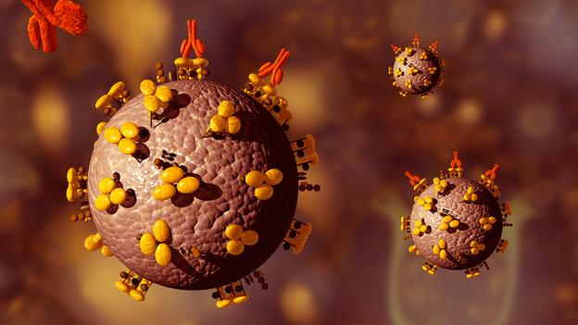
Живые вакцины готовятся из апатогенных возбудителей, т.е. ослабленных в искусственных или естественных условиях. Вакцинные штаммы утрачивают свои патогенные свойства и теряют способность вызывать у человека инфекционное заболевание, но сохраняют способность размножаться в месте введения, а в дальнейшем в лимфатических узлах и внутренних органах. Инфекция, искусственно вызванная введением вакцины, продолжается в течение определенного времени, не сопровождается клинической картиной заболевания и стимулирует образование иммунитета к патогенным штаммам микроорганизмов. В единичных случаях могут воз­никнуть заболевания, вызванные непосредственно введением вакцины. Иногда причиной является ослабленный иммунитет прививаемого, иногда — остаточная вирулентность вакцинного штамма. Живые вакцины создают более длительный и прочный иммунитет, чем инактивированные и химические вакцины. Для создания такого прочного иммунитета достаточно однократного введения вакцины. В связи с тем, что вакцины изготовлены на основе живых микроорганизмов, соблюдается ряд требований для сохранения вакцин.

Slide 14
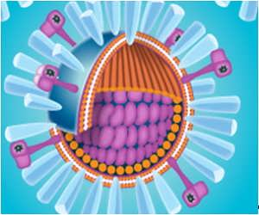
Инактивированные вакцины готовятся из инактивированных (путем нагревания, обработки спиртом, ацетоном, формалином) вирулентных штаммов бактерий и вирусов, обладающих набором необходимых антигенов. При вышеуказанных способах обработки структура антигенов почти не повреждается и в то же время достигается полная инактивация вакцин.
Для создания длительной защиты требуется неоднократное введение инактивированных вакцин (так как их эффективность ниже, чем у живых).
Химические вакцины обладают слабой реактогенностью, могут вводится неоднократно и в больших до­зах. Они устойчивы к влиянию среды и могут применяться в различных ассоциациях, направленные одновременно против нескольких инфекций.
Анатоксины стимулируют образование антитоксического иммунитета, который уступает иммунитету, появившемуся естественным путем (после перенесения заболевания) или после введения живых вакцин. Антитоксический иммунитет не дает гарантий, что привитый человек не станет носителем бактерий. Если анатоксин неполностью инактивирован (причиной может быть недостаточный контроль при производстве), могут возникать признаки, характерные для данного заболевания.

Slide 15
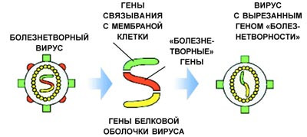
Рекомбинантные вакцины - достаточно новое на­правление в производстве вакцин. Это вакцины, полученные с помощью генной инженерии. В генетический аппарат неболезнетворного вируса встраивают участок ДНК болезнетворного вируса. Они на практике доказали свою эффективность, безопасность, пригод­ность к применению в комплексе с другими вакцинами. Однако, пока что, только рекомбинантная вакцина против гепатита В заняла свое место в календаре прививок и в прививочной практике вообще.
Комбинированные (комплексные) вакцины широко применяются в мировой практике. Среди них: АКДС, живая комплексная вакцина для профилактики кори, паротита и краснухи (производится только за рубежом), вакцина против кори, паротита и крас­нухи в комбинации с живыми вакцинами против полиомиелита и ветряной оспы, трехвалентная полиомиелитная вакцина (живая, инактивированная), менингококковая вакцина, вакцина против гриппа и др.

Slide 16
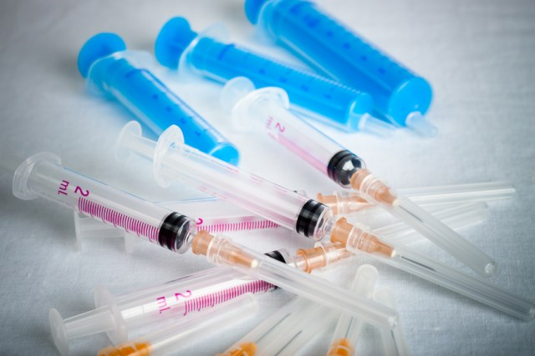
Занятие 3. Противопоказания к проведению профилактических прививок.
Побочные эффекты. Осложнения.
Отношение медиков к противопоказаниям к вакцинации постоянно меняется. Все меньше становится поводов для "отводов", так как короче становится перечень заболеваний, освобождающих от прививок. Например, многие хронические заболевания не являются сей­час противопоказанием для прививки. Наоборот, только своевременная вакцинация таких больных позволяет уменьшить число осложнений во время очередного обострения. В качестве примера можно привести тяжелое течение кори у больных с расстройствами питания, инфицированных туберкулезом и ВИЧ, коклюша у недо­ношенных детей, краснухи у больных сахарным диабетом, гриппа у больных бронхиальной астмой, пневмококковой инфекции у больных с заболеваниями крови, вирусных гепатитов у больных с заболеваниями печени, ветряной оспы у больных лейкозом. Уменьшение противопоказаний для прививок связано и с совершенствованием технологии производства вакцин.

Slide 17
Все противопоказания делятся на:
Ложные — противопоказания, которые таковыми не являются. В этот список включены диагнозы, которые обозначают мнимую патологию, например, дисбактериоз у детей с нормальным стулом. Вопрос о прививке в каждом конкретном случае решает врач;
Относительные (временные) — противопоказание есть в данный момент, однако по прошествии времени оно может быть снято. Временным противопоказанием при плановой вакцинации является острое заболевание или обострение хронического процесса. В таких случаях прививки делают не ранее чем через 1 месяц после выздоровления .
Абсолютные (постоянные) — противопоказания, которые следует тщательно соблюдать. Эти противопоказания изложены в инструкции по применению вакцины и перед каждой прививкой необходим осмотр врачом. При наличии такого рода противопоказании, данная прививка не проводится ни при каких условиях, так как повышается риск развития поствакцинальных осложнений.

Slide 18
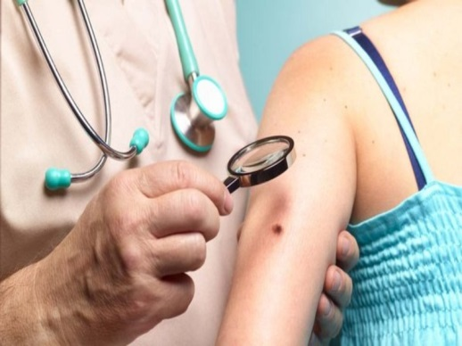
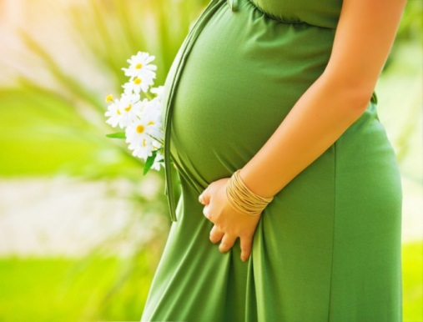
Среди постоянных противопоказаний существуют общие для всех вакцин.
Это чрезмерно сильная реакция или осложнение на предыдущее введение вакцины.
Имеются противопоказания для введения живых вакцин: злокачественные новообразования, беременность, некоторые заболевания иммунной системы.
Кроме того, каждая вакцина может иметь свое противопоказание, например в случае вак­цины против гепатита В - это аллергическая реак­ция на пекарские дрожжи, для гриппозной вак­цины — аллергия к куриному белку.

Slide 19
Абсолютные (постоянные) противопоказания к вакцинации:
Состояние | Вакцина
Тяжелая реакция на предыдущую дозу вакцины | Все вакцины
Иммунодефицит первичный, ВИЧ-ин­фекция | БЦЖ, ОПВ, ЖКВ, ЖПВ
Прогрессирующая неврологическая пато­логия | АКДС
Судороги | АКДС
Тяжелые формы аллергических заболе­ваний (анафилактический шок, рециди­вирующий отек Квинке, полиморфная экссудативная экзема, сывороточная бо­лезнь) | АКДС (вводят АДС)
Злокачественные болезни крови, новооб­разования | Все вакцины
Аллергические реакции на аминогликозиды | Все вакцины
Анафилаксия на куриный белок | Импортные вакцины
Примечание.
ОПВ — ослабленная полиомелитная вакцина;
ЖКВ — живая коревая вакцина;
ЖПВ — живая паротитная вакцина.

Slide 20
Относительные (временные) противопоказания к вакцинации:
Нозологические формы | Вакцина | Рекомендации по вакцинации
Острые фебрильные за­болевания | Все вак­цины | Через 2 недели
Хронические заболева­ния в стадии обостре­ния | Все вак­цины | При достижении полной или частичной ремиссии (через 24 недели)
Недоношенность (масса тела менее 2000 г), внутриутробные инфек­ции, гемолитическая болезнь новорожден­ных и т.д. | Все вак­цины | При нормальном физи­ческом и психическом развитии дети, не при­витые в периоде новорожденности, получают вакцину после выздо­ровления
После введения гамма - глобулина, препаратов плазмы крови и внут­ривенно иммуноглобу­лина | Живые вакцины | Вакцинация проводится через время после вве­дения препарата (в зависимости от дозы)

Slide 21
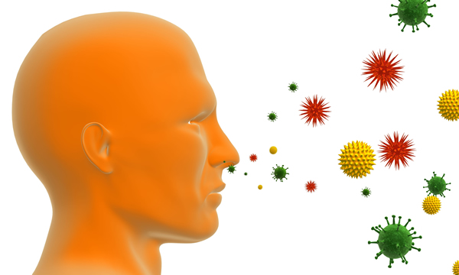
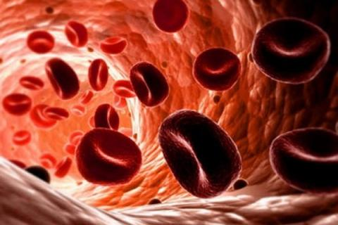
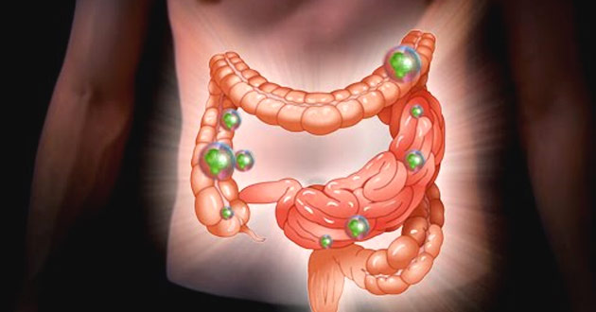
Ложные противопоказания к вакцинации:
стабильные органические поражения нервной системы различного происхождения;
врожденные пороки развития в стадии компенсации;
аллергические состояния и проявления в неявно выраженном состоянии;
непрогрессирующая перинатальная энцефалопатия;
рахит;
анемия умеренная;
увеличение тимуса;
поддерживающая терапия хронических заболеваний;
дисбактериоз, выявленный методом лабораторных исследований, без клинических проявлений.

Slide 22
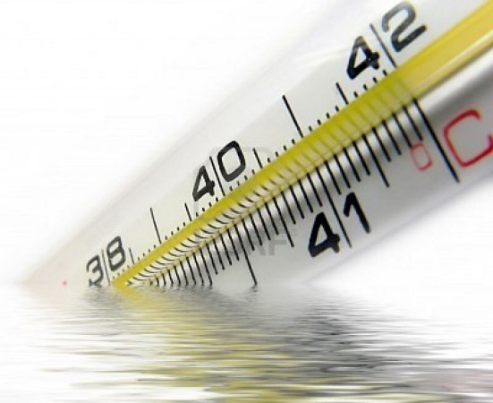
Отводы от прививок.
Нередко принимаются решения о невозможности вакцинации детей с ослабленным здоровьем. Однако по рекомендации ВОЗ именно ослабленные дети должны прививаться в первую очередь, так как они наиболее тяжело болеют инфекциями. В последнее время перечень заболеваний, считавшихся противопоказаниями для вакцинации, существенно сужен.
Если имеется риск заражения коклюшем, дифтерией или столбняком из-за неблагоприятной эпидемиологической ситуации, то выгоды от вакцинации могут перевешивать риск осложнений и в этих случаях ребенка нужно вакцинировать. К таким состояниям относят: повышение температуры тела более 40°С в течение 48 часов после вакцинации (не вызванная другими причинами);
- коллапс или сходное состояние (гипотонической эпизод) в течение 48 часов после вакцинации;
- непрерывный, безутешный плач в течение 3 и более часов, возникший в первые два дня после вакцинации;
- судороги (на фоне повышенной температуры и без повышения температуры), возникающие в течение 3 дней после вакцинации.

Slide 23
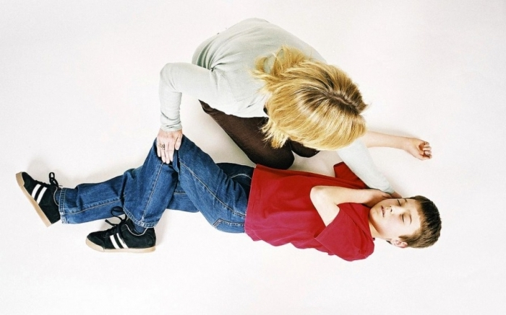
Вакцинация детей с установленными или потенциальными неврологическими нарушениями представляет особую проблему. У таких детей имеется повышенный (по сравнению с другими детьми) риск манифестации (проявления) основного заболевания впервые 1-3 дня после вакцинации. В некоторых случаях рекомендуется отложить вакцинацию АКДС - вакциной до уточнения диагноза, назначения курса лечения и стабилизации состояния ребенка.
Примером таких состояний являются: прогрессирующая энцефалопатия, неконтролируемая эпилепсия, инфантильные спазмы, судорожный синдром в анамнезе, а также любое неврологическое нарушение, возникшее между применением доз АКДС.
Стабилизированные неврологические состояния, отставание в развитии не являются противопоказаниями к АКДС вакцинации. Однако таким детям рекомендуется назначить парацетамол в момент вакцинации.

Slide 24
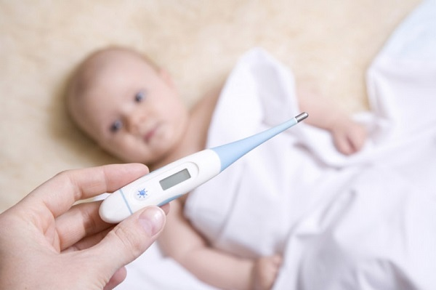
Ситуации, при которых вакцину назначают с осторожностью.
Вакцинацию откладывают, если у ребенка тяжелое или средней тяжести инфекционное заболевание.
Последующие дозы АКДС-вакцины противопоказаны, если после предыдущего введения у ребенка возник анафилактичекий шок или энцефалопатия (в течение 7 дней и не вызванная другими причинами).
Прививочные реакции и поствакцинальные осложнения.
Вакцина нередко вызывает легкие прививочные реакции: повышение температуры тела (как правило не выше 37,5°С), умеренную болезненность, покраснение и припухание в месте инъекции, потерю аппетита.
Для снижения температурной реакции, рекомендуют давать парацетамол. Если температурная реакция возникает у ребенка через 24 часа после прививки или длится более суток, то считается, что она не связана с прививкой и вызвана другой причиной. Такое состояние должно быть изучено врачом, чтобы не пропустить более серьезное заболевание, например, воспаление среднего уха или менингит.

Slide 25
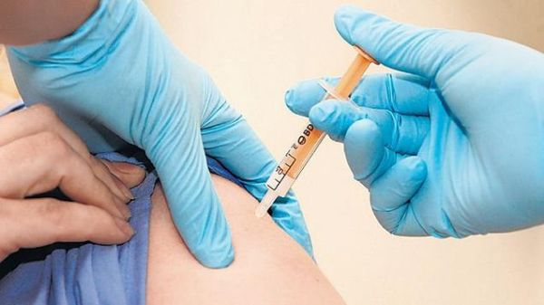
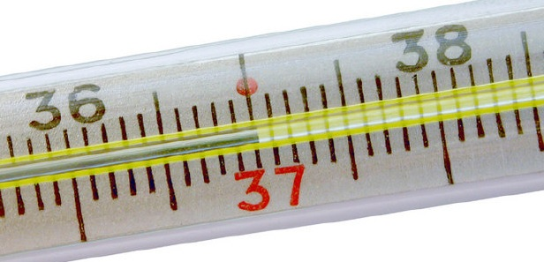
Тяжелые прививочные реакции, вызванные введением АКДС, редки. Они возникают у меньше чем 0,3% привитых. К ним относят температуру тела выше 40,5°С, коллапс (гипотонический эпизод), судороги на фоне повышения температуры или без него.
Различают общие и местные послепрививочные реакции.
Общие реакции выражаются умеренным повышением температуры тела, легким недомоганием. При введении вакцины подкожно появляется болезненность, реже припухлость в месте инъекции (местная реакция). Как общая, так и местная реакции после прививок переносятся легко и продолжаются не более 3-х дней.
Тяжелая общая интоксикация, припухлость нагноение в месте введения вакцины расцениваются как поствакцинальное осложнение.

Slide 26
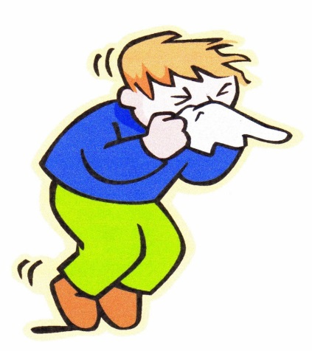
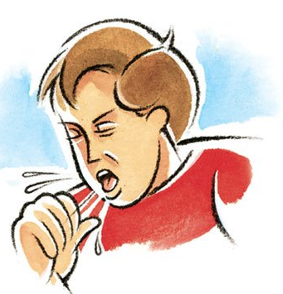
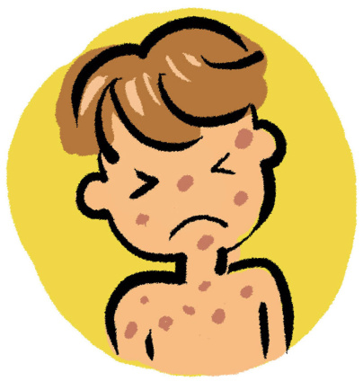
К общим поствакцинальным реакциям относятся: повышение температуры, общее недомогание, головная боль, боли в суставах, животе, рвота, тошнота, расстройство сна и пр. Температура - наиболее объективный показатель общей реакции. Именно по степени подъема температуры общие реакции делят на слабые (37-37,5 °С), средние (37,6-38,5 °С) и сильные (свыше 38,5 °С). Сроки возникновения обшей реакции для различных вакцин неодинаковы. Так, температурная реакция после введения вакцины АКДС возникает в основном в первые сутки после вакцинации и быстро проходит.
Температурная реакция на введение противокоревой вакцины может проявиться с 6-го по 12-й день после прививки. Одновременно наблюдается гиперемия зева, насморк, легкий кашель, иногда конъюнктивит. Реже встречается общее недомогание, снижение аппетита, кровотечение из носа, кореподобная сыпь.

Slide 27
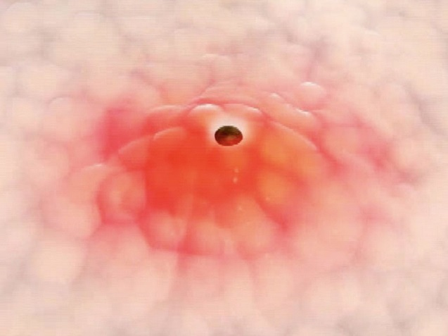
С 8-го по 16-й день после прививки против эпидемического паротита изредка наблюдается повышение температуры, гиперемия зева, ринит, кратковременное (1-3 дня) увеличение околоушных слюнных желез. Длительные проявления катаральных явлений или более выраженное увеличение слюнных желез — повод обратиться к врачу.
Местные реакции развиваются непосредственно в месте введения препарата.
Местная реакция на АКДС - вакцину выражается в покраснении и небольшом уплотнении (около 2,5 см в диаметре) в месте введения препарата.
Местная реакция на коревую вакцину, которая проявляется лишь изредка: гиперемия, неболь­шой отек тканей в месте введения вакцины в течение 1-2-х дней.
Возможная местная реакция на вакцину против краснухи — гиперемия в месте введения вакцины, изредка лимфаденит.
Итак, местная реакция проявляется как локальная болезненность, отек, гиперемия, инфильтрат, воспаление.

Slide 28
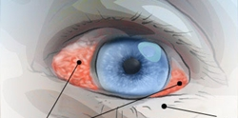
При аэрозольном способе введения вакцины мо­гут наблюдаться такие местные реакции, как конъюнктивит, катаральные явления верхних дыхательных путей.
Наличие общей и местной реакций, а также степень их проявления во многом зависят от типа вакцины.
При введении живых вакцин могут появляться симптомы, связанные с характерными свойствами самих штаммов и возникновением вакцинального инфекционного процесса.
При введении убитых и химических сорбированных вакцин, а также анатоксинов местные реакции обычно развиваются через сутки и, как правило, исчезают через 2-7 дней. Повышенная температура и другие признаки общей реакции держатся сутки или двое.

Slide 29
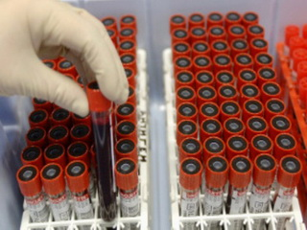
При повторной вакцинации могут проявиться аллергические реакции на вакцину, которые выражаются появлением отека и гиперемии в месте введения вакцины, а также осложнением общих реакций лихорадкой, пониженным давлением, появлением сыпи и пр. Аллергические реакции могут возникнуть немедленно после введения препарата, но могут проявиться и позднее, через сутки - двое после вакцинации. Дело в том, что вакцины содержат разнообразные аллергенные субстанции, часть которых вызывает немедленную аллергическую реакцию, а часть - повышенную чувствительность, последствия которой могут проявиться с течением времени. Например, определенное количество детей имеют аллергию к яичному белку, бычьему альбумину, сыворотке крупного рогатого скота и прочему гетерологическому белку. Доказано, что не все эти дети дают аллергические ре­акции на вакцину, содержащую этот белок, и что та­кие дети в принципе могут быть вакцинированы этим препаратом.

Slide 30
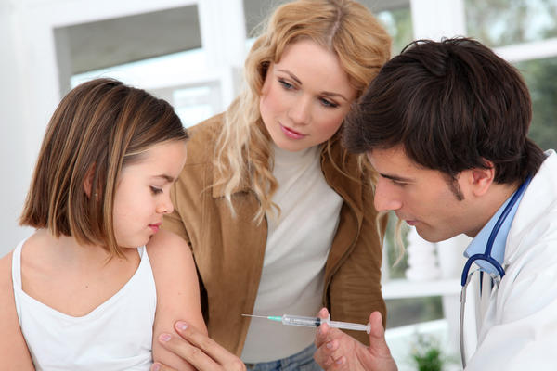
Вакцинация путешественников.
Перед выездом за рубеж каждый ребенок должен быть привит по возрасту. Последнюю прививку желательно сделать не позднее, чем за 2 недели до предполагаемой поездки. Специальные отводы в связи с поездкой недопустимы, напротив, при необходимости можно ускорить проведение прививок, например, начав их в возрасте 2 месяцев, чтобы к 4 месяцам ребенок был полностью привит. Не полностью привитым детям любого возраста вводят одновременно все недостающие вакцины. Эти рекомендации относятся и к детям, усыновляемым иностранцами.
Аналогично поступают в отношении взрослых, которые должны сделать прививки, обязательные для конкретной страны пребывания.

Slide 31
В зависимости от региона, куда вы собираетесь, мо­гут быть рекомендована вакцинация против следующих болезней.
Прививка | Страна
Дифтерия и столбняк. | Вакцинация против этих заболеваний должна проводиться при выезде в любую страну.
Полиомиелит. | Лица, выезжающие в регионы, где полиомиелит все еще встречается, должны завершить полный курс первичной вакцинации. Для детей при необходимости можно сдвинуть сроки и сократить интервал между прививками.
Корь и паротит. | Все лица, не получившие хотя бы одну дозу соответствующей вакцины и не болевшие, должны быть привиты до выезда, вне зависимости от страны.
Туберкулез. | Вакцинация рекомендуется всем лицам (особенно врачам и учителям), выезжающим на длительные сроки для работы среди населения стран с высокими показателями заболеваемости этой инфекцией.
Перед поездкой и после возвращения желательна постановка туберкулиновой пробы (реакция Манту), что особенно важно для лиц, работающих в полевых условиях, и проживающих с ними детей.

Slide 32
Прививка | Страна
Желтая лихорадка. | Вакцинация против этой болезни обязательна для въезда в некоторые страны Африки и Южной Америки.
Гепатит А. | Рекомендуется лицам, выезжающим в развивающиеся страны (особенно медикам и учителям). Болезнь более распространена в странах и регионах с теплым климатом.
Гепатит В. | Вакцинация против гепатита В рекомендуется лицам, выезжающим в страны Юго-Восточной Азии, Африку, на Ближний Восток.
Брюшной тиф. | Подлежат вакцинации лица, отправляющиеся в развивающиеся страны (Индия, государства Северной Африки, Средней Азии и т. д.) на дли­тельный срок (более 4 недель).
Менингококковая инфекция. | Вакцинация показана лицам, выезжающим на длительный срок в страны с высоким риском заражения (район Сахары, Объединенные Арабские Эмираты, Саудовская Аравия).
Японский энцефалит. | Вакцинация показана лицам, направляющимся в эндемичные районы ряда стран Юго-Восточной Азии и Дальнего Востока для работы в по­левых условиях на срок более месяца поздним летом или ранней осенью.

Slide 33
Прививка | Страна
Холера. | Поскольку вакцинация и лекарственные препараты не обеспечивают полной защиты организма и предотвращения заболевания холерой, ВОЗ с 1973 года не требует предъявления сертификата по этому заболеванию при въезде в жаркие страны.
Чума. | Эффективность прививки от чумы составляет примерно 70%, поэтому она не является обязатель­ной для туристов. Прививаются лишь так называемые группы риска, то есть лица, работающие в зоне возможного появления чумы.
Бешенство. | Эта болезнь широко распространена в таких странах, как Вьетнам, Индия, Китай, Таиланд, страны Южной Америки. Курс вакцинации желательно провести за месяц до предполагаемой поездки.
Клещевой энцефалит. | Вероятность заражения наиболее актуальна в следующих странах и регионах: Австрия, Чехия, Карелия, Урал, Красноярский, Хабаровский край, Новосибирская область и Поволжье.
Каждая страна имеет свои собственные требования к вакцинации прибывающих в нее или отъезжающих. Если вы собираетесь в зарубежную поездку и не знаете, какие прививки необходимо сделать, вы можете обратиться в посольство страны, где вам дадут всю необходимую информацию.

Slide 34
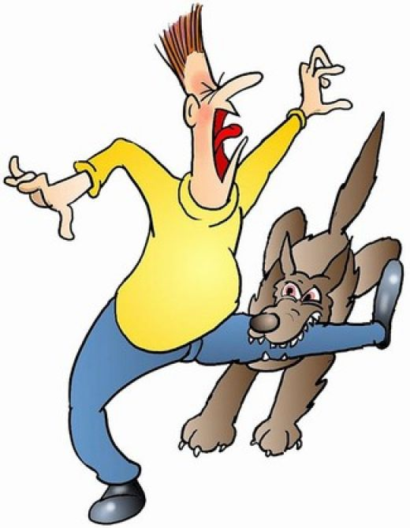
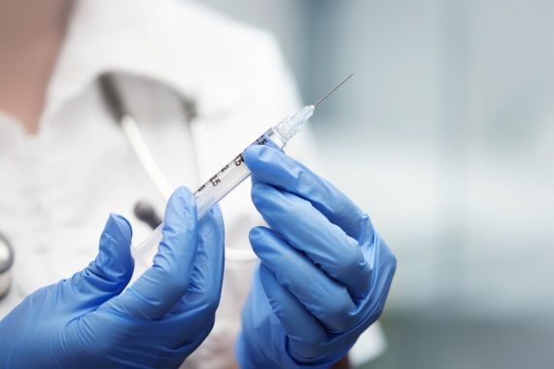
Вакцинация по эпидемиологическим показаниям
Бешенство — вирусное заболевание с преимущественным поражением нервной системы. Источником возбудителя инфекции являются больные бешенством животные (собаки, кошки, лисицы, волки). В мире от бешенства ежегодно умирает около 50 тысяч человек.
Человек заражается при укусе, а также в случае по­падания слюны больного животного на поврежденную кожу или слизистые, реже — через загрязненные слюной предметы, при разделке туш и т. п. Вирус может появляться в слюне животного не ранее чем за 10 дней до развития у него симптомов бешенства, что опреде­ляет срок наблюдения при укусе.
Вакцинопрофилактика проводится лицам ряда профессий, экстренная — у лиц, контактиро­вавших с больным животным.

